Slide 1

QUALITY MONITORING
SELEZNEV ARTEM DS TEAM LEADER @ SBER

Slide 2

НА СЕГОДНЯ
Model Quality
Bonobo
AirFlow
AirFlow + Kedro

Slide 3
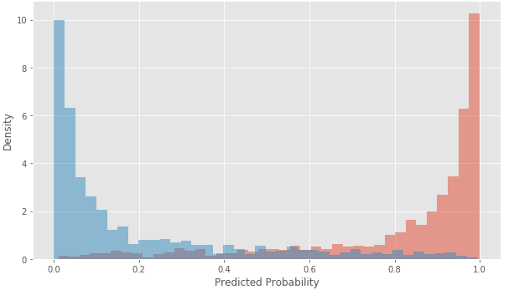
НА СЕГОДНЯ
Model Quality
Основные метрики
AirFlow
AirFlow + Kedro

Slide 4

НА СЕГОДНЯ
Model Quality
Основные метрики
Мониторинг + Streamlit
AirFlow + Kedro

Slide 5

MODEL / DATA QUALITY

Slide 6
ЗАЧЕМ?
Качество | Описание
Данные | Данные полезные и качественные?
Стойкость модели | Готова модель к изменения? На сколько большим?
Предикт модели | Правильно модель делает предсказания?
Сравнение моделей | Новая модель лучше, чем старая или альтернативная? На сколько?

Slide 7
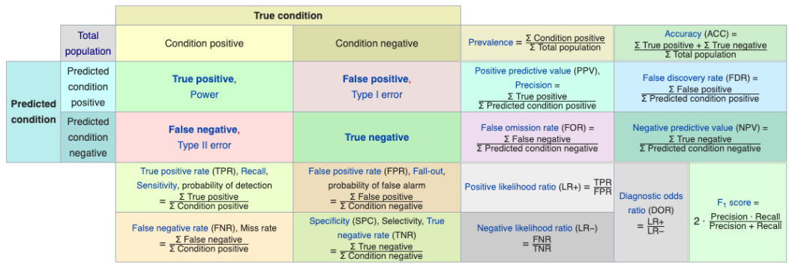
???

Slide 8
НАЧНЕМ С ДАННЫХ

Slide 9
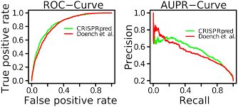
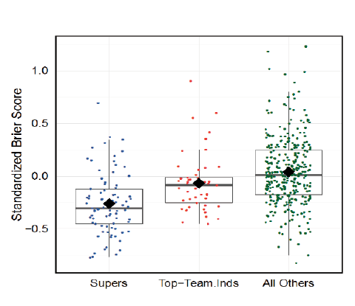
MODEL QUALITY
SCORE сравнение
Ключевые факторы сравнение
KEY Factors var / mean
KEY Factors avg

Slide 10
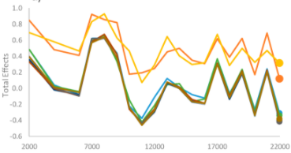
MQ - ЧУВСТВИТЕЛЬНОСТЬ

Slide 11
MQ - ЧУВСТВИТЕЛЬНОСТЬ
Ваши данные
*
coef
=
‘Ваши данные

Slide 12
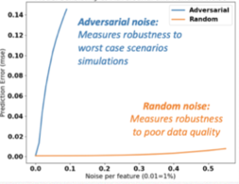
MQ - ЧУВСТВИТЕЛЬНОСТЬ
Ваши данные
*
coef
=
‘Ваши данные
Рандом
Осмысленное искажение

Slide 13
MODEL QUALITY - ПРИМЕР

Slide 14
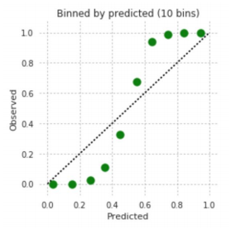
MODEL QUALITY - ДОПОЛНЕНИЕ

Slide 15
MODEL QUALITY - ДОПОЛНЕНИЕ
Normal Quantiles

Slide 16
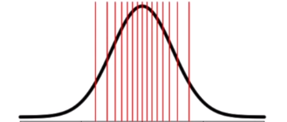
MODEL QUALITY - ДОПОЛНЕНИЕ
Normal Quantiles

Slide 17
MODEL QUALITY - ДОПОЛНЕНИЕ
Data Quantiles
Normal Quantiles

Slide 18
MODEL QUALITY - ДОПОЛНЕНИЕ
Data Quantiles
Normal Quantiles

Slide 19
MODEL QUALITY - ДОПОЛНЕНИЕ
Data Quantiles
Normal Quantiles

Slide 20
MODEL QUALITY - ДОПОЛНЕНИЕ
Data Quantiles
Normal Quantiles

Slide 21
MODEL QUALITY - ДОПОЛНЕНИЕ
Data Quantiles
Normal Quantiles

Slide 22
MODEL QUALITY - ДОПОЛНЕНИЕ
R2
Data Quantiles
Normal Quantiles

Slide 23
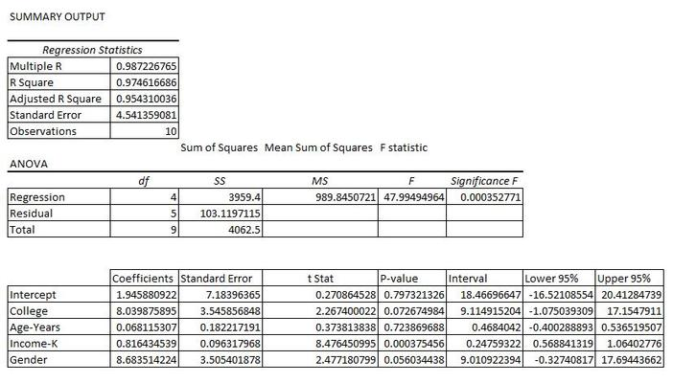
MQ – БОЛЬШЕ ДЛЯ РЕГРЕССИИ

Slide 24
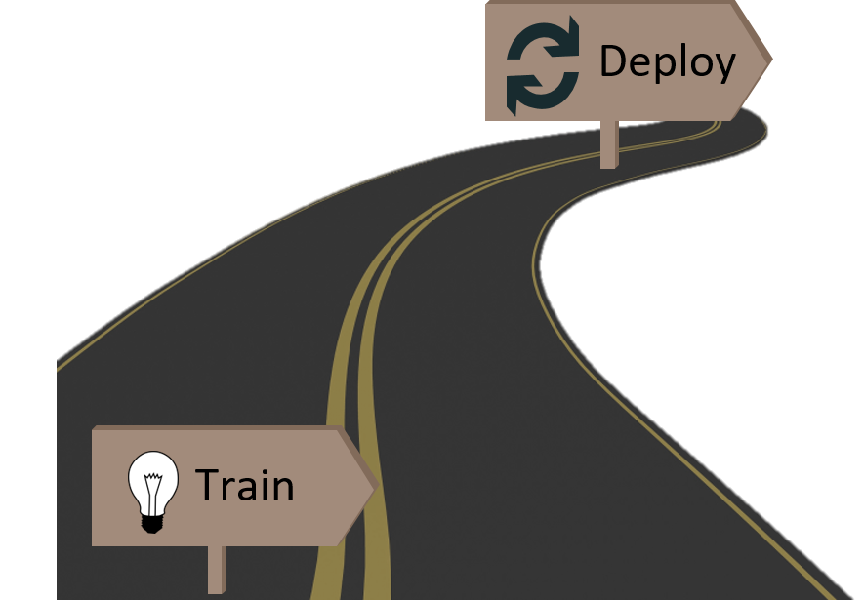
G/B DEPLOY

Slide 25

СИНЕ-ЗЕЛЕНЫЙ ДЕПЛОЙ

Slide 26
СИНЕ-ЗЕЛЕНЫЙ ДЕПЛОЙ
users

Slide 27
СИНЕ-ЗЕЛЕНЫЙ ДЕПЛОЙ
users
Box
model

Slide 28



СИНЕ-ЗЕЛЕНЫЙ ДЕПЛОЙ
users
Box
model
result

Slide 29
СИНЕ-ЗЕЛЕНЫЙ ДЕПЛОЙ
users

Slide 30
СИНЕ-ЗЕЛЕНЫЙ ДЕПЛОЙ
users
switch

Slide 31
СИНЕ-ЗЕЛЕНЫЙ ДЕПЛОЙ
users
switch
Box
model

Slide 32
СИНЕ-ЗЕЛЕНЫЙ ДЕПЛОЙ
users
switch
Box
model
result

Slide 33
СИНЕ-ЗЕЛЕНЫЙ ДЕПЛОЙ
users
B | G
switch
Box Blue | Box Green
model
result

Slide 34
СИНЕ-ЗЕЛЕНЫЙ ДЕПЛОЙ
users
B | G
switch
Box Blue | Box Green
model
result

Slide 35
СИНЕ-ЗЕЛЕНЫЙ ДЕПЛОЙ
users
B | G
switch
Box Blue | Box Green
model
result + AB Test

Slide 36
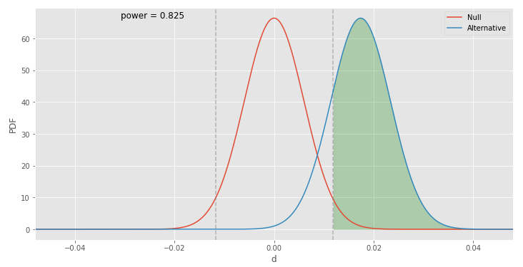
ГИПОТЕЗЫ – AB TЕСТЫ

Slide 37
СИНЕ-ЗЕЛЕНЫЙ ДЕПЛОЙ
users
B | G
switch
Box Blue | Box Green
model
result + True

Slide 38
СИНЕ-ЗЕЛЕНЫЙ ДЕПЛОЙ
users
G
switch
Box Green
model
result + True

Slide 39
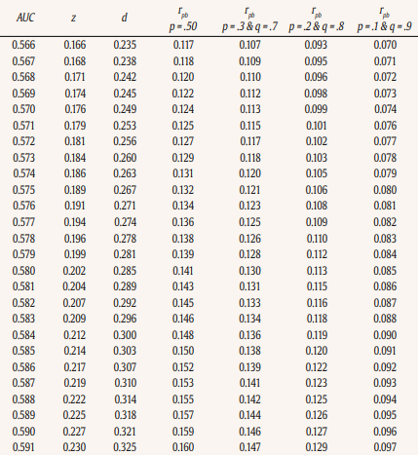
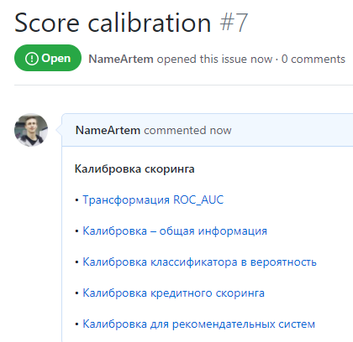
МЕТРИКИ – ЭТО ПРОКСИ НА БИЗНЕС

Slide 40
MONITORING

Slide 41
МОНИТОРИНГ
Данные в «песочнице» - не данные на проде
Ваша модель работает в «контексте», вы его не учитываете в разработке
Изменение данных – это не мониторинг (train/live data = 1.56)
Учитывать метрики от модели до пользователя

Slide 42
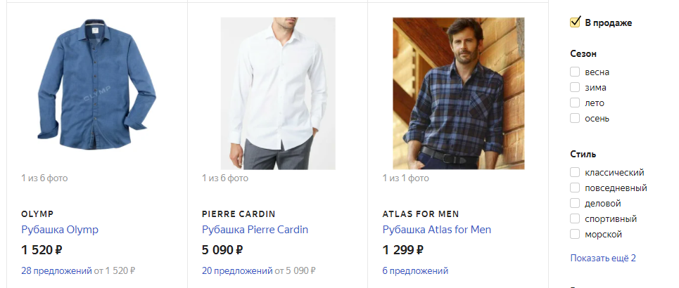
МОНИТОРИНГ
Данные в «песочнице» - не данные на проде
Ваша модель работает в «контексте», вы его не учитываете в разработке
Изменение данных – это не мониторинг (train/live data = 1.56)
Учитывать метрики от модели до пользователя

Slide 43
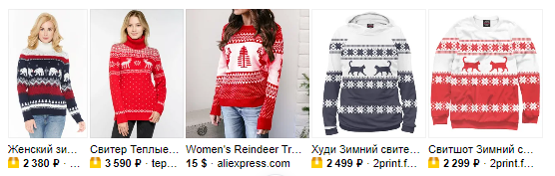
МОНИТОРИНГ
Данные в «песочнице» - не данные на проде
Ваша модель работает в «контексте», вы его не учитываете в разработке
Изменение данных – это не мониторинг (train/live data = 1.56)
Учитывать метрики от модели до пользователя

Slide 44
МОНИТОРИНГ
Данные в «песочнице» - не данные на проде
Ваша модель работает в «контексте», вы его не учитываете в разработке
Изменение данных – это не мониторинг (train/live data = 1.56)
Учитывать метрики от модели до пользователя

Slide 45
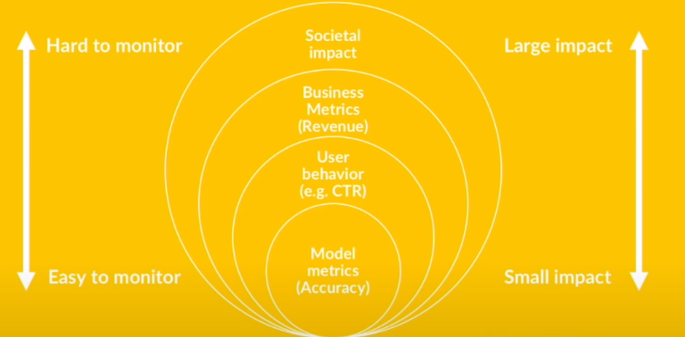
МОНИТОРИНГ
Данные в «песочнице» - не данные на проде
Ваша модель работает в «контексте», вы его не учитываете в разработке
Изменение данных – это не мониторинг (train/live data = 1.56)
Учитывать метрики от модели до пользователя

Slide 46
МОНИТОРИНГ - №1
Обучили:
RMSE – 1.25

Slide 47
МОНИТОРИНГ - №1
Обучили:
RMSE – 1.25
АБ Тест:
RMSE – 10.25

Slide 48
МОНИТОРИНГ - №1
Обучили:
RMSE – 1.25
АБ Тест:
RMSE – 10.25
Ошибка в данных – PCI факта больше
Неправильно сделан ETL для прода (если переписывали код)

Slide 49
МОНИТОРИНГ - №1
Обучили:
RMSE – 1.25
АБ Тест:
RMSE – 10.25
Ошибка в данных – PCI факта больше
Неправильно сделан ETL для прода (если переписывали код)
Библиотеки!

Slide 50
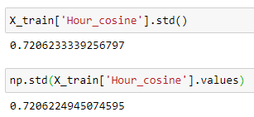
МОНИТОРИНГ - №1
Обучили:
RMSE – 1.25
АБ Тест:
RMSE – 10.25

Slide 51
МОНИТОРИНГ - №2
Обучили:
RMSE – 1.25

Slide 52
МОНИТОРИНГ - №2
Обучили:
RMSE – 1.25
АБ Тест:
RMSE – 5.25

Slide 53
МОНИТОРИНГ - №2
Обучили:
RMSE – 1.25
АБ Тест:
RMSE – 5.25
История данных на выборке – не вся история
Агрегация пользователя в виде группы - GroupKFold

Slide 54
МОНИТОРИНГ - №2
Обучили:
RMSE – 1.25
АБ Тест:
RMSE – 5.25
История данных на выборке – не вся история
Агрегация пользователя в виде группы – GroupKFold
Работа - не Kaggle!

Slide 55
МОНИТОРИНГ - МЕТРИКИ

Slide 56

МОНИТОРИНГ - МЕТРИКИ
Matthews correlation coefficient

Slide 57
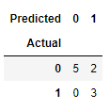
МОНИТОРИНГ - МЕТРИКИ
Matthews correlation coefficient

Slide 58
МОНИТОРИНГ - МЕТРИКИ
Matthews correlation coefficient
MCC - 0.654653
F1 - 0.7499

Slide 59
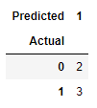
МОНИТОРИНГ - МЕТРИКИ
Matthews correlation coefficient

Slide 60
МОНИТОРИНГ - МЕТРИКИ
Matthews correlation coefficient
MCC - 0.0
F1 - 0.7499

Slide 61
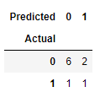
МОНИТОРИНГ - МЕТРИКИ
Matthews correlation coefficient

Slide 62
МОНИТОРИНГ - МЕТРИКИ
Matthews correlation coefficient
MCC - 0.218217
F1 - 0.4

Slide 63
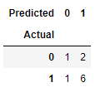
МОНИТОРИНГ - МЕТРИКИ
Matthews correlation coefficient

Slide 64
МОНИТОРИНГ - МЕТРИКИ
Matthews correlation coefficient
MCC - 0.218217
F1 - 0.7499

Slide 65
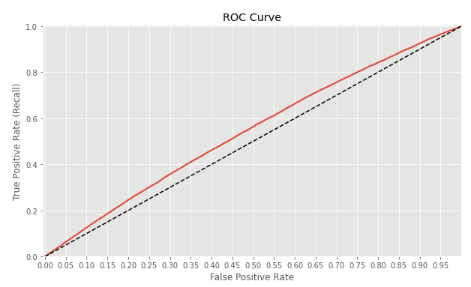
МОНИТОРИНГ - AUC

Slide 66
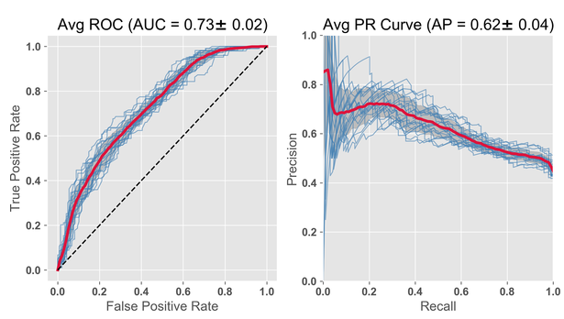
МОНИТОРИНГ - AUC

Slide 67
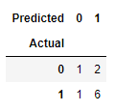
МОНИТОРИНГ - MMWA

Slide 68
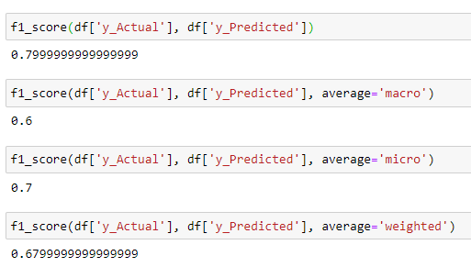
МОНИТОРИНГ - MMWA

Slide 69
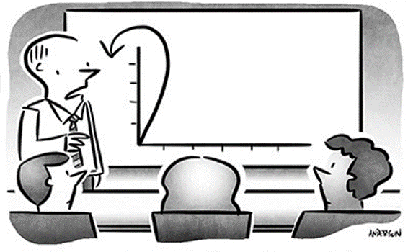
STREAMLIT

Slide 70


Slide 71

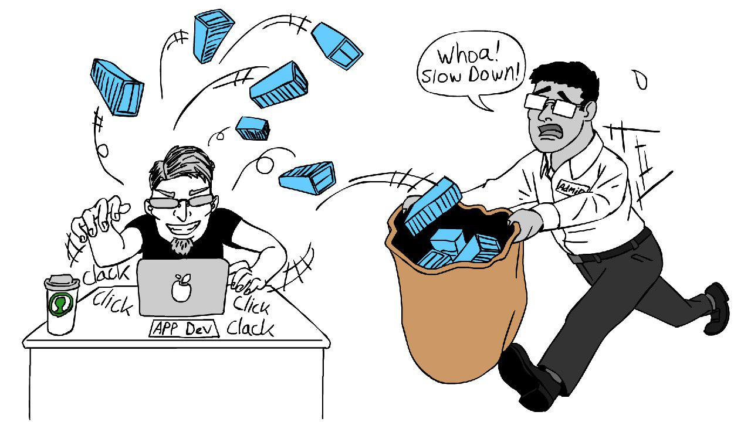

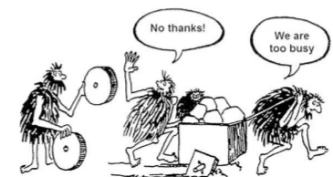


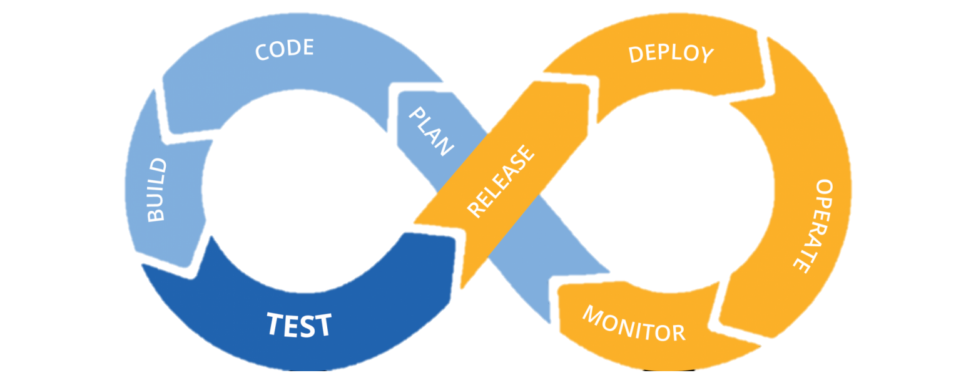
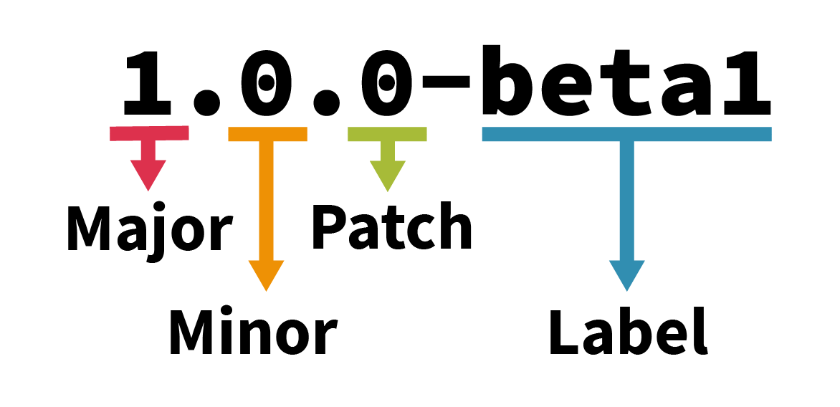

ЭТО БЫЛО ОТЛИЧНОЕ ПУТЕШЕСТВИЕ!

Slide 72

ЗАДАНИЕ

Slide 73
ОСТАВЬТЕ ОБРАТНУЮ СВЯЗЬ
Это был первы запуск курса, помогите сделать лучше и интересней. Заполните форму обратной связи: https://forms.gle/tjVHYVzB258bAj9n6

